Slide 1
CHAP 23.
필터

Slide 2
CONTENTS
필터란 무엇인가?
Filter 인터페이스
요청/응답 래퍼 클래스 작성
필터의 응용

Slide 3
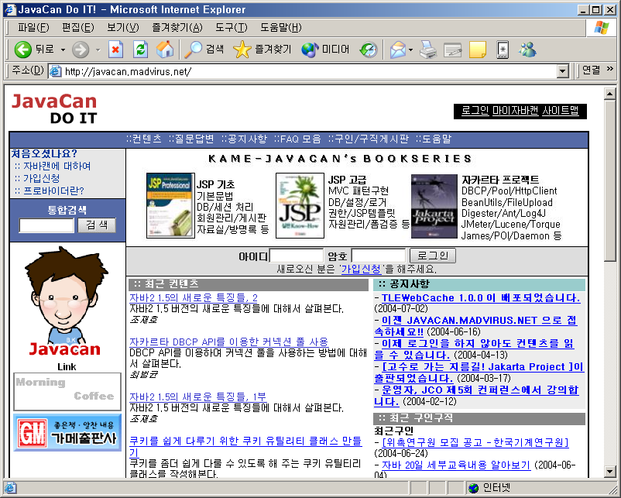
필터란 무엇인가?
“필터란 HTTP 요청과 응답을 변경할 수 있는 재사용 가능한 코드”
필터의 기본 구성
요청
웹 컨테이너
필터
자원
(JSP, 서블릿 등)
응답
클라이언트로부터 오는 요청(request)과 최종 자원(서블릿/JSP/기타 문서) 사이에 위치하여 클라이언트의 요청 정보를 알맞게 변경할 수 있으며, 또한 필터는 최종 자원과 클라이언트로 가는 응답(response) 사이에 위치하여 최종 자원의 요청 결과를 알맞게 변경할 수 있다

Slide 4
필터 체인
필터가 연결된 필터 체인(Chain)
요청
웹 컨테이너
필터1
필터2
필터n
자원
(JSP, 서블릿 등)
응답
여러 개의 필터가 모여 필터 체인을 이룬다.
클라이언트의 요청은 차례대로 필터를 통과한 뒤 최종 자원에 도달한다.
자원의 응답은 요청시의 역순으로 필터를 통과한 뒤 클라이언트에 도달한다.

Slide 5
필터의 구현: Filter 인터페이스
필터로 사용될 클래스는 Filter 인터페이스를 implements해야 한다.
Filter 인터페이스의 주요 메소드
public void init(FilterConfig filterConfig) throws ServletException
필터를 웹 콘테이너내에 생성한 후 초기화할 때 호출한다.
public void doFilter(ServletRequest request, ServletResponse response,
FilterChain chain) throws java.io.IOException, ServletException
체인을 따라 다음에 존재하는 필터로 이동한다.
체인의 가장 마지막에는 클라이언트가 요청한 최종 자원이 위치한다.
public void destroy()
필터가 웹 콘테이너에서 삭제될 때 호출된다.

Slide 6
필터의 구현
Code
public class FirstFilter implements javax.servlet.Filter {
public void init(FilterConfig filterConfig) throws ServletException {
// 필터 초기화 작업
}
public void doFilter(ServletRequest request,
ServletResponse response
FilterChain chain)
throws IOException, ServletException {
// 1. request 파리미터를 이용하여 요청의 필터 작업 수행
...
// 2. 체인의 다음 필터 처리
chain.doFilter(request, response);
// 3. response를 이용하여 응답의 필터링 작업 수행
...
}
public void destroy() {
// 주로 필터가 사용한 자원을 반납
}
}
1. request 파리미터를 이용하여 클라이언트의 요청 필터링
1 단계에서는 RequestWrapper 클래스를 사용하여
클라이언트의 요청을 변경한다.
2. chain.doFilter() 메소드 호출
2 단계에서는 요청의 필터링 결과를 다음 필터에 전달한다.
3. response 파리미터를 사용하여 클라이트로 가는 응답 필터링
3 단계에서는 체인을 통해서 전달된 응답 데이터를 변경하여
그 결과를 클라이언트에 전송한다.

Slide 7
필터 적용
Code
<? xml version="1.0" encoding="euc-kr"?>
<web-app …>
<filter>
<filter-name>FilterName</filter-name>
<filter-class>javacan.filter.FilterClass</filter-class>
<init-param>
<param-name>paramName</param-name>
<param-value>value</param-value>
</init-param>
</filter>
<filter-mapping>
<filter-name>FilterName</filter-name>
<url-pattern>*.jsp</url-pattern>
</filter-mapping>
...
</web-app>
web.xml 파일에 사용할 필터 및
필터를 적용할 URL 패턴을 명시

Slide 8
요청 응답 래퍼 클래스
클라이언트의 요청을 변경하기 위해서는 요청 래퍼 클래스(HttpServletRequestWrapper)를 사용한다.
JSP/서블릿 등의 응답 결과를 변경하기 위해서는 응답 래퍼 클래스(HttpServletResponseWrapper)를 사용하면 된다

Slide 9
요청 래퍼 클래스 작성
Code
public class SomeRequestWrapper extends HttpServletRequestWrapper {
// HttpServletRequest 중에서 변경할 메소드를 직접 구현
}
Example
public class NullParameterRequestWrapper extends HttpServletRequestWrapper {
public NullParameterRequestWrapper(HttpServletRequest request) {
super(request);
parameterMap = new java.util.HashMap(request.getParameterMap());
}
public void checkNull(String[] parameterNames) {
for (int i = 0 ; i < parameterNames.length ; i++) {
if (!parameterMap.containsKey(parameterNames[i])) {
String[] values = new String[] { "" };
parameterMap.put(parameterNames[i], values);
}
}
}
public String getParameter(String name) {
String[] values = getParameterValues(name);
if (values != null && values.length > 0) return values[0];
return null;
}
…
}

Slide 10
필터에서 요청 래퍼 클래스 사용
Example
public void doFilter(ServletRequest request,
ServletResponse response, FilterChain chain)
throws IOException, ServletException {
NullParameterRequestWrapper requestWrapper =
new NullParameterRequestWrapper((HttpServletRequest)request);
requestWrapper.checkNull(parameterNames);
chain.doFilter(requestWrapper, response);
}
요청 래퍼 클래스 생성
요청 래퍼 객체를 필터체인에 전달
요청 필터를 통해서 전달되는 요청 래퍼 객체는 최종적으로 JSP의 request 기본객체로 사용된다.

Slide 11
응답 래퍼 클래스 작성
Code
public class SomeResponseWrapper extends HttpServletResponseWrapper {
// HttpServletResponse 중에서 변경할 메소드를 직접 구현
// 주로 응답을 변경하기 위해 응답 결과를 저장하는 코드가 온다
}

Slide 12
필터의 응용
데이터 변환(파일 압축/데이터 암호화/이미지 변환 등)
XSL/T를 이용한 XML 문서 변경
사용자 인증
캐싱 필터
자원 접근에 대한 로깅

